Slide 1
Муниципальное бюджетное дошкольное образовательное учреждение
Детский сад №10 «Колокольчик»
«Сасово. Достойное прошлое – светлое будущее»
Проект по формированию нравственно-патриотического
воспитания у детей
(подготовительная группа)
Разработала воспитатель высшей квалификационной категории
Шилина Ольга Ивановна
2021г

Slide 2
«Я узнал, что у меня Есть огромная родня: И тропинка, и лесок, В поле - каждый колосок, Речка, небо надо мною- Это все мое, родное!» В. Орлов В современных условиях, когда происходят глубочайшие изменения в жизни общества, одним из центральных направлений работы с подрастающим поколением становится патриотическое воспитание. Именно в период дошкольного детства у ребенка возникают первые представления об окружающем мире, формируется умение устанавливать простейшие взаимосвязи и закономерности о явлениях окружающей жизни, а так же самостоятельно принять полученные знания в доступной практической деятельности. Став взрослым, человек часто вспоминает родные места, где прошло его детство. Эти воспоминания - след того первого эмоционального восприятия Родины, которое бывает только в детстве. Почему, даже уехав из родных мест на долгие годы, человек вспоминает их с теплотой, рассказывает о красоте и богатой природе своего родного города? В этом - выражение глубокой любви ко всему, что вошло к нам в сердце как самое дорогое. Поэтому задачей дошкольных работников является - научить детей замечать все происходящее вокруг, показать родные места с привлекательной стороны, чтобы дети убедились, что родной город и наш край прекрасен и интересен.

Slide 3
Направление проектной деятельности: познавательное, речевое, художественно-эстетическое развитие. Интеграция образовательных областей: «Речевое развитие», «Познавательное развитие», «Социально - коммуникативное развитие», «Художественно - эстетическое развитие», «Физическое развитие». Участники проекта: дети подготовительной группы, родители воспитанников, педагоги группы, музыкальный руководитель. Место реализации: подготовительная группа «Умники и умницы» МБДОУ ДС№10 город Сасово. Проблема: Дети не задумываются о том, что город, в котором они живут – это их малая родина. Не знают ничего об его истории, достопримечательностях.

Slide 4
Цель проекта: - Воспитание у дошкольников нравственно-патриотических чувств. - Приобщение дошкольников к истории и культуре родного города. Задачи проекта: 1. Дать знания детям о родном городе и его истории, развивать бережное отношение к нему, его достопримечательностям, культурным ценностям. 2. Познакомить с именами тех, кто прославил город. 3. Развивать связную речь детей; обогащать и активизировать словарь детей, учить свободно мыслить, фантазировать; 4. Воспитывать любовь к родному городу, краю, умение видеть прекрасное, гордиться им. 5. Воспитывать чувство гордости за своих земляков. Продолжительность проекта: долгосрочный. Срок реализации: С 5 сентября 2021г. по 25 мая 2022г.

Slide 5
Предполагаемые результаты: открытие детьми своей малой родины. Условия реализации проекта: - Интерес детей и родителей; - Методические разработки; - Взаимодействие со специалистами Обеспечение: материально - техническое, учебно - методическое,
художественная литература, дидактические игры, фотоматериал,
информационно - коммуникативные технологии.

Slide 6
Актуальность: Большое значение для познавательного, социально-личностного и нравственного развития детей дошкольного возраста имеет знакомство с родным городом, его достопримечательностями, улицей, на которой проживает ребенок, с известными людьми нашего города. Родители имеют недостаточно знаний о своем городе, не уделяют внимание данной проблеме, считая ее неважной, дети не владеют достаточной информацией о родном городе. Не имея достаточного количества знаний, трудно сформировать уважительное отношение к малой Родине. Я хочу, чтоб ребятам, город, в котором они живут, стал бы любимым!

Slide 7
Ожидаемые результаты: - Обогащенные и систематизированные знания детей о городе. Формирование устойчивого интереса к изучению данной проблемы. - Участие семей воспитанников в учебно-воспитательном процессе. - Разработанное методическое и дидактическое сопровождение по данному разделу. - Реализация проекта позволит повысить детскую, родительскую и педагогическую компетентность в вопросах истории, культуры, поможет сформировать заботливое отношение к родному городу. Следовательно, данный проект способствует формированию не только познавательного интереса, но и имеет социальное значение.

Slide 8
Форма проведения: - образовательная ситуация; - дидактические игры; - беседы; - рассматривание иллюстрация; - чтение художественной литературы, заучивание стихов и песен; - работа с родителями.

Slide 9
Этапы реализации проекта. Подготовительный этап. сбор литературы по данной теме, постановка цели, поиск формы реализации проекта, разработка содержания, приобрести наглядный материал, изготовить дидактические игры по теме, подготовить материалы для работы с родителями. Основной этап. Совместная деятельность детей и воспитателя с подключением родителей. Беседы: «Достопримечательности города Сасово», «Чем помочь родному городу?», «Наши знаменитые земляки». Прослушивание песен о родном городе, чтение стихов. Составление рассказов: «Дом, в котором я живу», «Как я люблю гулять в парке» НОД: «Город, в котором я живу», «Рассматривание предметов быта русского народа», «Городской транспорт», «Прогулка по городу» Дидактические игры: «Поможем матрешке найти заплатку», «Найди свой домик». Работа с родителями. Консультации на тему: «Как знакомить детей с городом», «Мы идем в кино», «По дороге в детский сад» Выставка рисунков. Презентация.

Slide 10
Завершающий этап. • Оформление папки передвижки. • Развлечение «Есть на Рязанщине такой городок». • Подведение итогов проекта. Результативность проекта: 1. У детей появился ярко выраженный интерес к своему городу. 2. Увеличился объем знаний о родном крае, достопримечательностях города, земляках, народных промыслах. 3. Развились нравственно-патриотические качества: гордость, гуманизм, желания сохранять и приумножать богатства города.

Slide 11
ПЕРСПЕКТИВНЫЙ ПЛАН
Сентябрь
НОД Беседа «История возникновения родного города»
Цель: Вызвать интерес и желание узнать об истории возникновения своего города. Формировать познавательные интересы, любознательность, активность. Воспитывать любовь к родному городу.
НОД Рисование «Дом, в котором я живу».
Цель: продолжать учить передавать в рисунке характерные признаки своего дома; развивать мышление, фантазию, воображение; воспитывать теплые чувства к родному дому.
Игры со строительным материалом «Матрешка гуляет по улицам города» Анкетирование родителей

Slide 12
Октябрь
НОД Презентация «Знаменитые земляки»
Цель: знакомить с людьми, чьи имена вписаны в историю родного края; развивать память, мышление, активизировать словарь, расширять кругозор; воспитывать гордость за свою малую родину. Беседа «Достопримечательности Сасова»
Цель: продолжать узнавать и называть значимые места нашего города; развивать память, внимание, любознательность; воспитывать интерес к городу.
Сюжетно-ролевая игра «К нам гости пришли, дорогие пришли»
Консультация для родителей «Как знакомить детей с городом»
Самостоятельная деятельность детей. Рассматривание альбома «Мой город»

Slide 13
Ноябрь
НОД «Улица, на которой я живу» (составление рассказов)
Цель: учить передавать в речи особенности улицы, на которой живет семья;
развивать наблюдательность, внимание, активизировать словарь, расширять кругозор;
воспитывать познавательный интерес. НОД «Здания нашего города» (конструирование)
Цель: совершенствовать навыки конструирования различных зданий;
развивать фантазию и творчество; воспитывать интерес к родному городу. Дидактическая игра «Поможем матрешке найти заплатку»
Дидактическая игра «Сложи картинку и назови».
Цель: - познакомить детей с цветовой гаммой контурной карты,
рассказать, что по цветам на карте расположены равнины
(зелёный), горы (коричневый), реки и водоёмы (синий).

Slide 14
Декабрь НОД Беседа « Наш любимый город»
Цель: Закрепить понятие - малая Родина. Формировать умение замечать красоту городских улиц,
расширять представления детей о родном городе в поэзии, музыке, произведениях изобразительного искусства.
Воспитывать эмоциональную отзывчивость, любовь к родному краю.
НОД Обучение рассказыванию «Город, в котором я живу».
Цели: активизировать речевой материал по теме «Город»
- учить детей подбирать антонимы, пользоваться в речи суффиксами – ик, - ищ;
- учить образовывать существительные множественного числа в именительном и родительном падежах;
- учить детей составлять рассказ о своём городе, развивать внимание и память.
Дидактическая игра «Мы - строители города» (работа с конструктором).
Цель: - ознакомление с картой города;
- развития творческого потенциала.
Ход игры: - предложить детям на карте «построить» город, расположить реку, мост, парк,
другие значимые объекты нашего города.
- учить размещать всё на карте при помощи определённых значков.
Консультация для родителей «Идем с ребенком в магазин»

Slide 15
Январь
НОД Составление рассказов «Как я люблю гулять в городском парке»
Цель: закреплять умение составлять описательные рассказы; развивать наблюдательность, внимание,
монологическую речь; воспитывать любовь к природе родного края. НОД Беседа «Городской транспорт»
Цель: продолжать знакомить с видами городского транспорта; развивать внимание,
мышление, активизировать словарь; воспитывать интерес к жизни города. Дидактическая игра «Найди свой домик»
Консультация для родителей «По дороге в детский сад»

Slide 16
Февраль НОД (аппликация) «Животные нашей местности»
Цель: Продолжать учить передавать отличительные особенности некоторых животных;
развивать мышление, фантазию, воображение;
воспитывать любовь и бережное отношение к животным.
Дидактическая игра «Кому это нужно?»
Цель: Продолжать знакомить с профессиями жителей города;
развивать познавательный интерес, память, активизировать словарь, расширять кругозор;
воспитывать гордость за своих земляков.
Консультация для родителей«Как воспитать любовь к природе?»

Slide 17
Март НОД «Транспорт» (пластилинография)
Цель: Формировать умение передавать в лепке отличительные особенности различных видов транспорта;
развивать фантазию, воображение;
воспитывать интерес к окружающему.
НОД Беседа «Рассматривание предметов быта русского народа»
Цель: Продолжать знакомить с традициями русского народа;
развивать мышление, память;
воспитывать любовь к своей родине.

Slide 18
Апрель
НОД «Мой любимый детский сад».
Цель: продолжать знакомить с детским садом, его особенностями;
развивать внимание, интерес к жизни родного садика;
воспитывать любовь и уважение к людям, которые здесь работают.
НОД Познавательно – исследовательская деятельность. Развивающая игра «Путешествие».
Цель: - при помощи картинок закреплять названия главных достопримечательностей нашего города.
Консультация для родителей «Мы идем в кино».

Slide 19
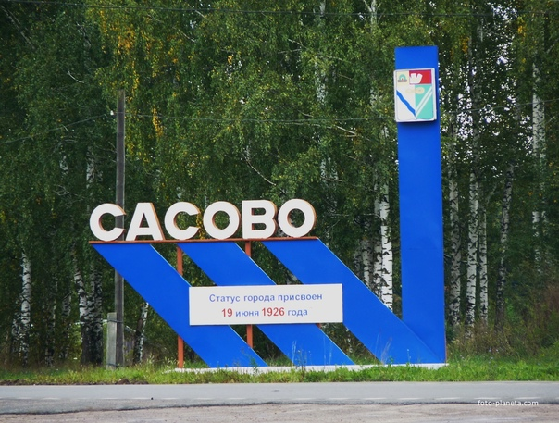
Май
Прослушивание песен. Конкурс чтецов, посвященный 95-летию города Сасово.
Развлечение «Есть на Рязанщине такой городок»

Slide 20
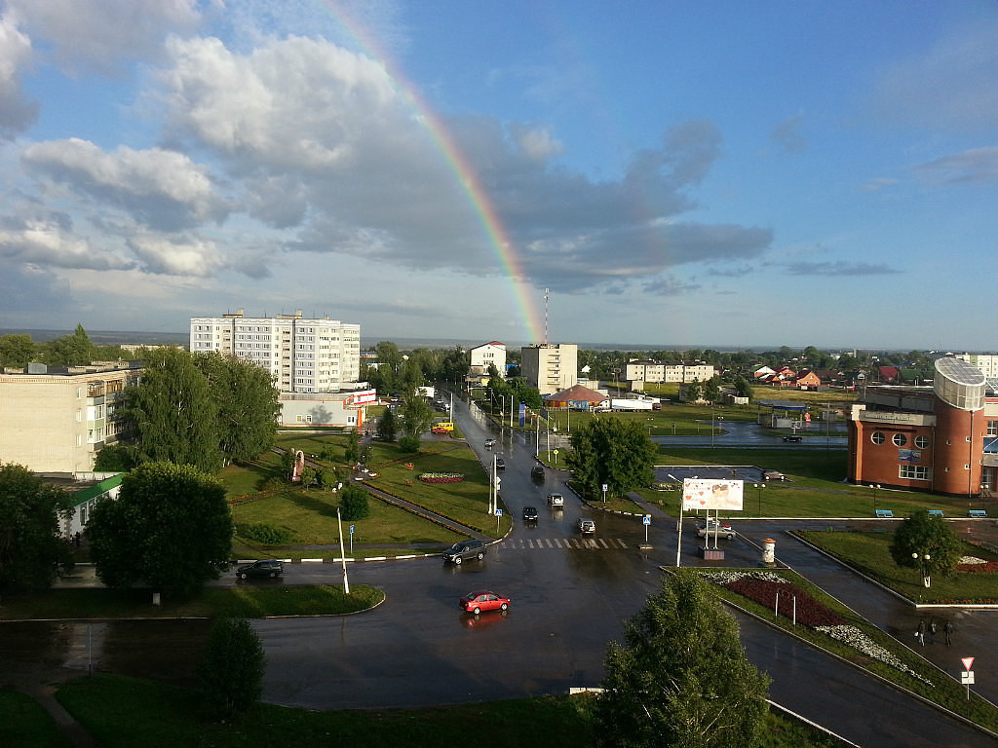
Развлечение «Есть на Рязанщине такой городок»
Цель: закреплять полученные знания детей о родном городе, его достопримечательностях;
развивать монологическую речь, внимание, память, мышление;
воспитывать любовь к родному городу, его прошлому и настоящему.
Здравствуйте дорогие гости. Мы пригласили вас, чтобы вместе отпраздновать важное событие:
день рождения нашего родного города Сасово.

Slide 21
А начиналось все вот так. Был на Руси матушке дремучий уголок, поросший лесом, богатый озерами,
реками, болотами. Пришли на эту землю люди вольные, свободолюбивые, бежавшие от рабских тягот.
Приспособились к местным условиям, наладили свои хозяйства, повели оседлую жизнь.
К началу 19 века Сасово представляло собой крупное торгово-ремесленное село.
В 1803 году в Сасово была деревянная церковь во имя Рождества Иоанна Предтечи с двумя пределами:
Святого Чудотворца Николая и Казанской иконы Богоматери. В 1815 году на средства прихожан была
построена холодная каменная церковь во имя Святой Троицы с теплой трапезной. С этого времени село
стало называться Сасово, Троицкое тож.
В 1835 году в Сасово было 527 дворов, население составляло 3492 крестьянина «обоего пола».
В селе имелись: деревянные питейный дом и казенный винный магазин, пеньковые и веревочно-канатных заведения, мельница «о трех поставах», две кожевни( крестьян помещицы Кокошкиной).
Еженедельно по вторникам бывал базар, 29 июня по старому стилю в день Святых Петра и Павла –
ежегодно проходила ярмарка, на которую приезжали купцы из Шацка, Касимова, Кадома и Елатьмы.
Сасовские жители в больших объемах торговали пенькой, а так же хлебом, салом, скотом.

Slide 22
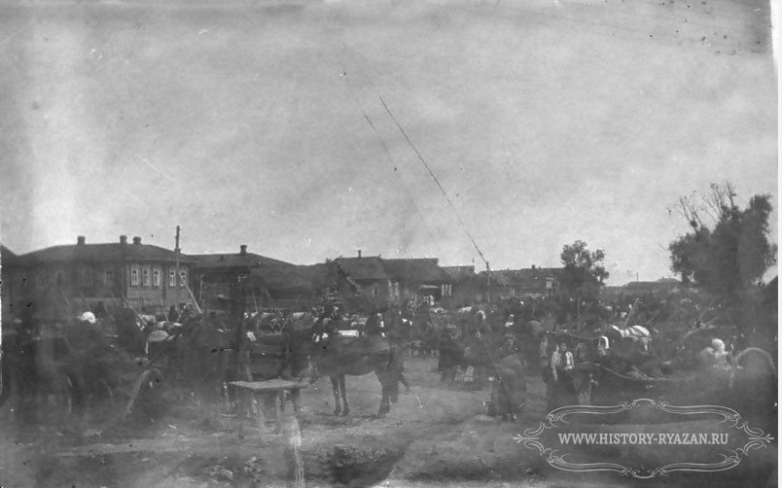

Slide 23
Крепостными крестьянами села Сасово владели: шталмейстер и действительный камергер
Двора Его Императорского Величества князь Иван Алексеевич Гагарин, полковница Екатерина Алексеевна Кокошкина, коллежский советник Григорий Алексеевич Тепляков, поручица Варвара Петровна Тургенева
(мать Ивана Сергеевича Тургенева).
Сразу после отмены крепостного права, в 1863 году, село Сасово становится центром волости.
Часть помещиков, получив с крестьян большие деньги за выкуп земли, стали вкладывать их в производство.
В основном строили фабрики и заводы по переработке сельскохозяйственной продукции.
Появление их в сельской местности изменяло картину выращивания традиционных культур.
Это хорошо видно на примере свеклосахарного завода в селе Сотницино, построенного графиней
Евдокией Николаевной Апраксиной. До появления завода господствующими культурами на сотницинских полях были рожь, овес, пшеница, просо, картофель. После того, как завод в 1867 году вступил в строй,
сахарная свекла существенно потеснила традиционные культуры.
Сотницинский свеклосахарный завод был весьма значительным промышленным заведением.
В 1870 году на выставке в Санкт-Петербурге в рекламном листке о заводе сообщалось:
«Сотницинский сахарный завод гр. Апраксиной, основанный в 1867 году.
На нем в 1867-1868 гг. выделано сахарного песка 10500 пудов. Машин паровых-6, имеющих от 2 до
25 лошадиных сил, 3 гидравлических пресса.

Slide 24
Одной из первых торговых компаний в Сасово было «заведенье» господ Соловьевых.
Оно было создано и освящено в 1861 году. Соловьевы - старинный купеческий род.
Страсть к коммерции у первого Соловьева пробудилась за долго до отмены крепостного права.
На одном из сасовских пустырей построил он длинный сарай для обработки конопли.
Коноплю сначала мочили в воде, потом сушили, после сушки мяли, после чего она называлась пенькой.
В дальнейшем из трепаной пеньки изготавливали веревки, бечеву, канаты, прочные нитки.
Однажды Соловьевы рискнули скрутить канат толщиной с руку, годный для оснастки крупных
речных и морских судов. Нарочно повезли канаты в Санкт-Петербург и Архангельск.
Появился спрос на сасовские канаты. С того времени в Сасовском крае началось бурное развитие канатно-веревочного производства, в которое были вовлечены многое села.

Slide 25
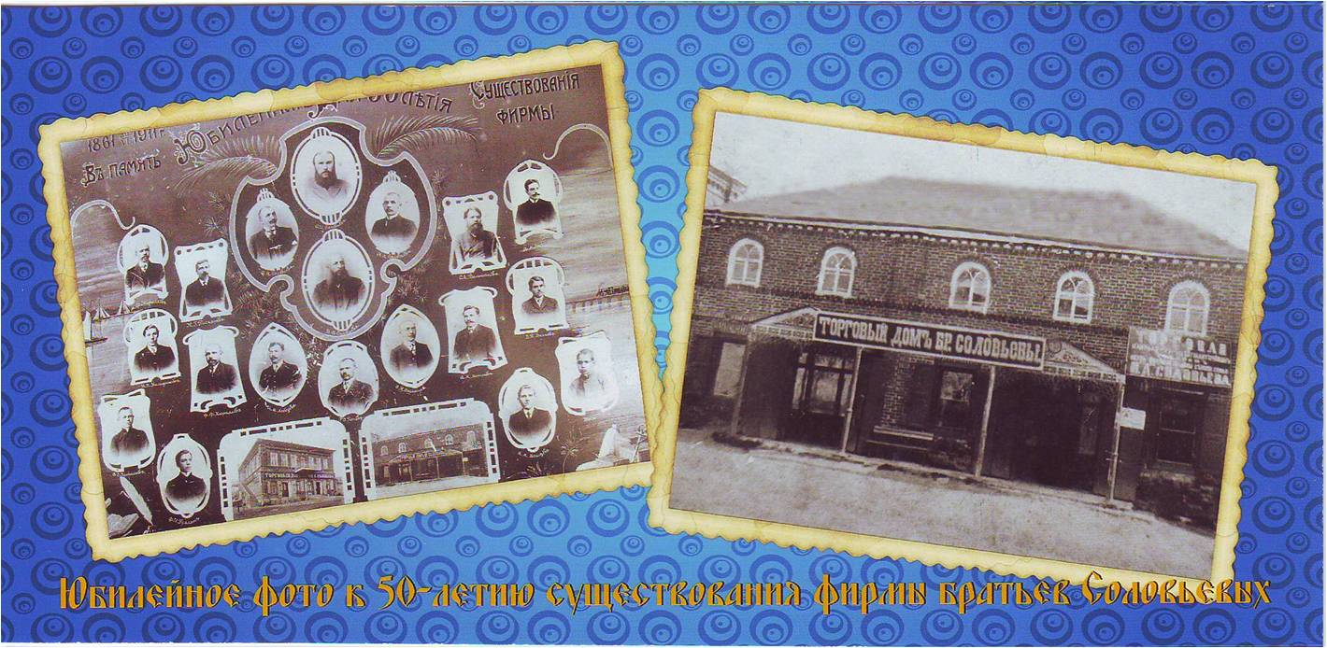

Slide 26
Почти не было такого села или деревни, где не выращивали коноплю. Из семян конопли приготовляли
также прекрасное конопляное масло.
В 1884 году в Сасове и окрестных селах действовало 22 веревочно-канатных производства.
По всем улицам, из конца в конец, тянулись легкие, наскоро сколоченные деревянные арки.
Под ними, шаг за шагом отступая назад, пятились кустари прядильщики, опоясанные пеньковыми бородами,
и сучили бесконечную бечеву.
В истории Сасовского канатного производства оставили свой след канатный фабрикант Ф.Д.Кузьмин,
владелец прядильной фабрики Д.С. Бурцев и другие. Писатель И.П. Мельников-Печорский отметил в романе «В лесах», что «Сасово Елатомского уезда служило основным источником потребностей
волжских баржей и беломорских промыслов канатами высокого качества»
Во главе хлебной и мясной торговли в селе Сасово и в его округе стояли купцы Азовкины.
Преуспевали также купцы Постниковы, Гусевы, Романовы.
Их особняки и сегодня выделяются среди других зданий в городе.

Slide 28
Наряду с канатно-веревочным производством, в Сасово развивались и другие виды кустарной промышленности.
По данным 1884 года, в Сасово и окрестных селах действовали 15 кирпичных заводов. 10 кузниц.
17 смоляных заведений.
В 1890 году вошел в строй лесопильный завод в селе Ушаково. В 1901 году дала первую продукцию
спичечная фабрика М.М.Обухова. Обуховский коробок украшал ангел с крылышками и с зажженной свечкой в руках.
Развивалось мукомольное производство. На окраине села Сасово работали три ветряные и одна водяная мельницы.
В 1890 году стали строить «механические» мельницы с паровыми двигателями.
В селе Чубарово работал винокуренный завод Е.Е.Языковой.
Такие же заводы были построены в селе Нижне-Мальцево и на хуторе Батьки.
Они принадлежали двум братьям Виктору Андреевичу и Константину Андреевичу Воронцовым-Вельяминовым.
Немало было конных заводов. Скаковых и рысистых лошадей разводили в селах Нижне-Мальцево,
Каргашино и Ключи.

Slide 29
Не так уж много «архитектурного дива» на территории Сасовского края.
Тем не менее сохранились здания, которые по праву являются архитектурными памятниками.
В этом отношении на первом месте стоит каргашинский комплекс. История каргашинской усадьбы,
к сожалению не очень ясна. Известно лишь, что застройка велась в несколько приемов на протяжении
чуть ли не всего 19 века. Барон фон дер Лауниц был последним владельцем каргашинского имения.
Свое начало усадьба берет во второй половине 18 века. Задолго до В.Ф.фон дер Лауница данное имение принадлежало роду дворян Карачинских. История донесла до нас имя Федора Карачинского,
который служил в одном гусарском полку с поэтом М.Ю.Лермонтовым. По рассказам старожилов,
до разграбления усадьбы в 1917 году, в кабинете Лауница хранились некоторые книги и рисунки поэта.
Архитекторы неизменно отмечают, что усадьба выполнена в стиле псевдоготики. К усадьбе вела длинная аллея, направо-жилые корпуса, за ними большой пруд, сад, парк, налево-конный завод.

Slide 30
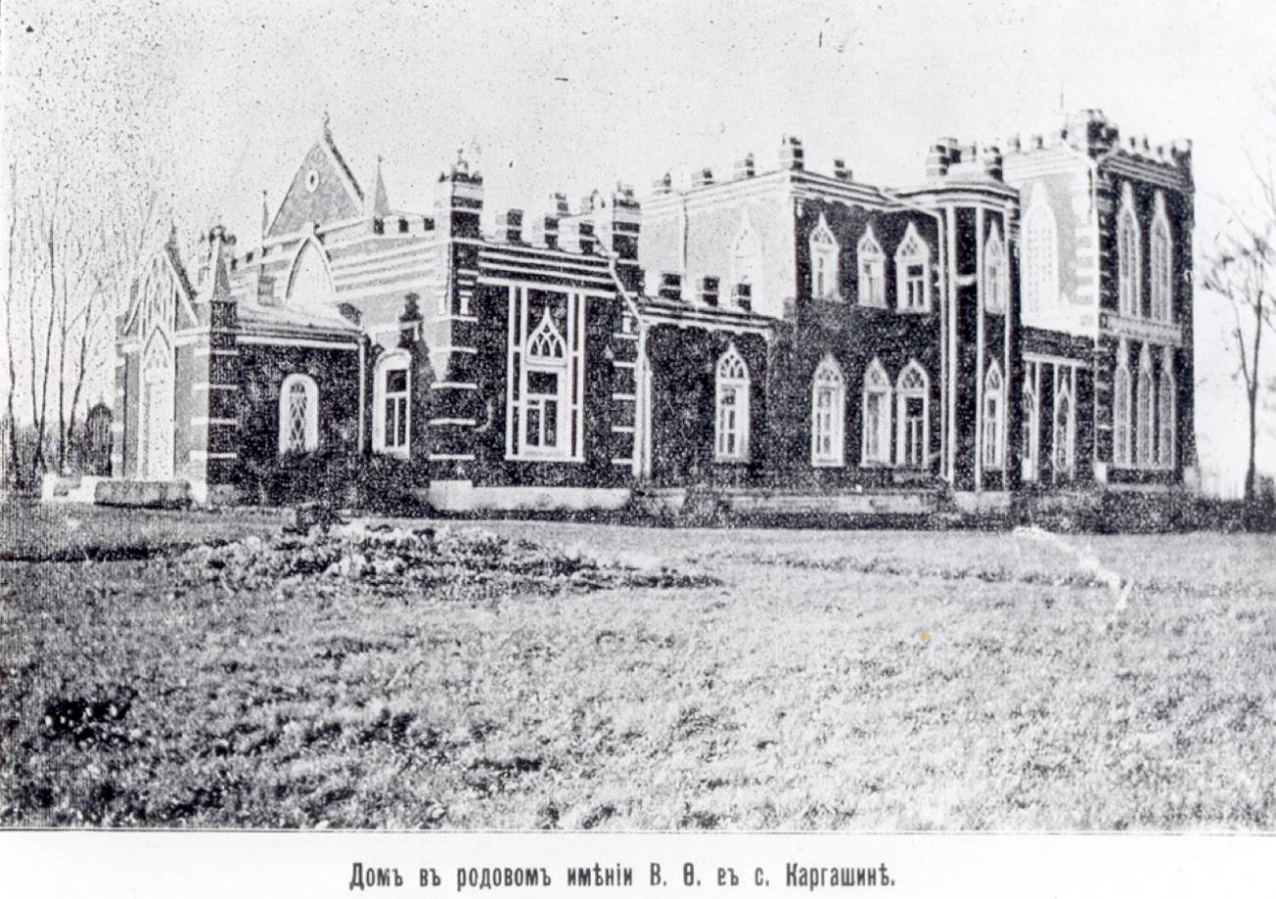
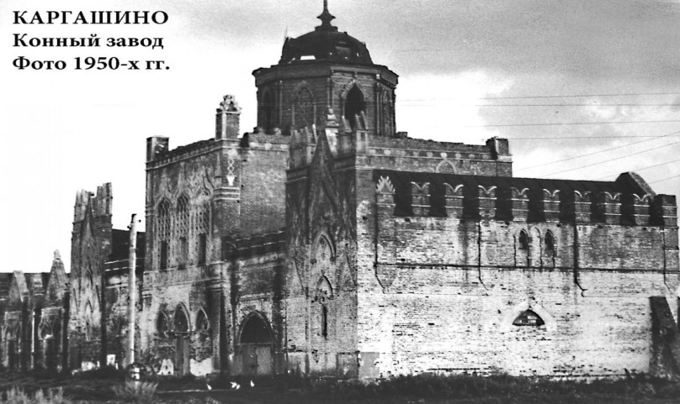
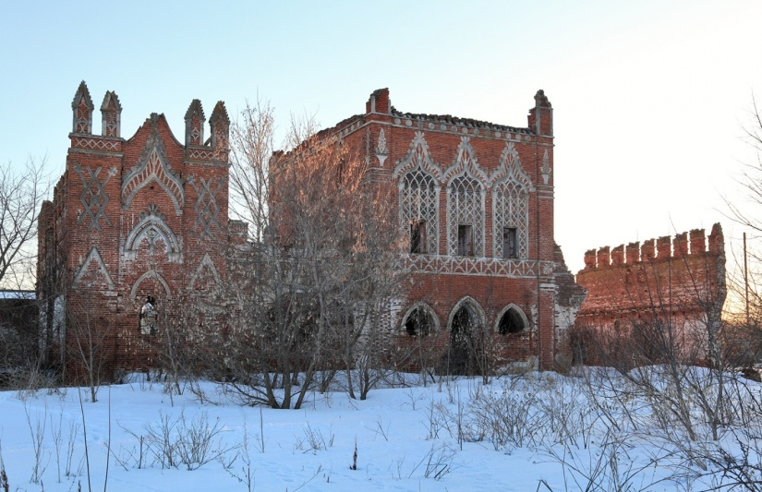
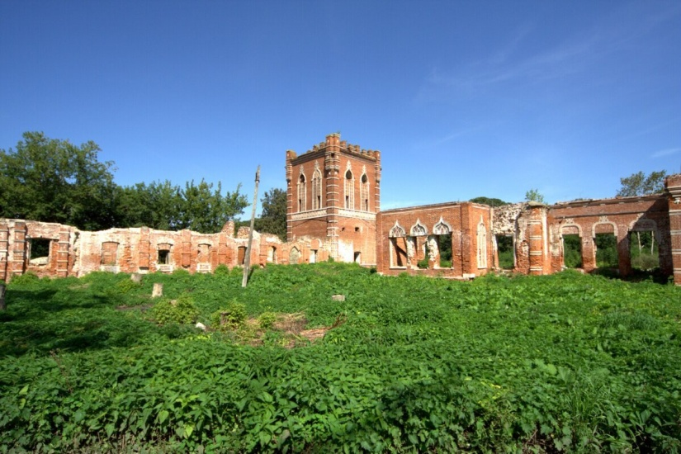

Slide 31
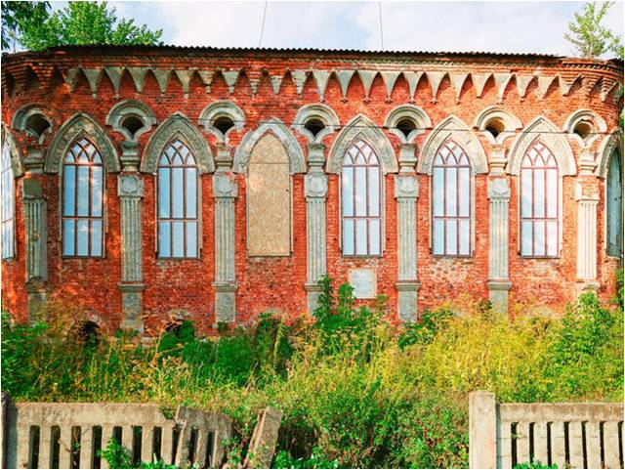
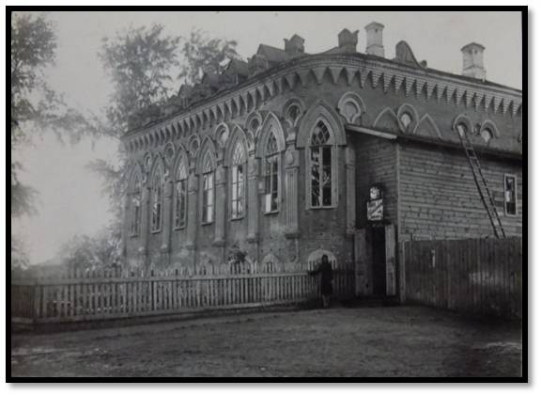
Второй по значению памятник находится непосредственно в Сасово.
Это дом купца миллионера Сергея Постникова. Внешний облик дома напоминает по своему архитектурному стилю
каргашинский комплекс – те же вытянутые вверх окна, богатое декоративное оформление,
красный кирпич и белый декор.

Slide 32
Сасово достаточно богато старинными купеческими домами - их больше двух десятков.
Развитие товарных отношений в 19 веке заставляло многих купцов вкладывать деньги в строительство особняков,
где первые этажи неизменно отводились под магазины. Дом купца Соловьева - верхний этаж отведен
под жилые комнаты, нижний под магазин. Четыре брата купца имели в торговом обороте большие суммы денег.
Дом Ивана Николаевича Иванова- с балкона этого особняка в 1918 году была провозглашена советская власть.
В верхнем этаже здания располагался купеческо-дворянский клуб. Здесь находились буфет и бильярдная.
Нижний этаж арендовал купец Баканов, разместивший здесь магазин.

Slide 33
В начале 20 века в Сасово стало проникать и такое чудо, как синематограф.
В «Прошении Ефима Андреевича Михеева об открытии в селе Сасово синематографа» отмечается:
«Здание синематографа рассчитывается на 120 мест, будет иметь 11 скамеек длиной по семь аршин каждая (в аршине 72 см.). Проход между скамейками 12 вершков (в вершке 4,5см), а с боку скамеек проход 2 аршина, а выходов будет 4 (один через сени, и 3 запасных прямо на улицу. Освещение здания – спиртно-кадильное».
Единственным торговцем книгами и просветителем Сасова был Иван Степанович Денисов.
У него продавались всякие книги, календари настольные и отрывные, картины о русско-японской войне, портреты государя, генералов царской армии и др. Была в Сасове фотография, которая принадлежала Ивану Денисовичу Гундареву.
Нельзя быть равнодушными к истории своего края.
У Сасовского края богатое историческое прошлое.

Slide 34
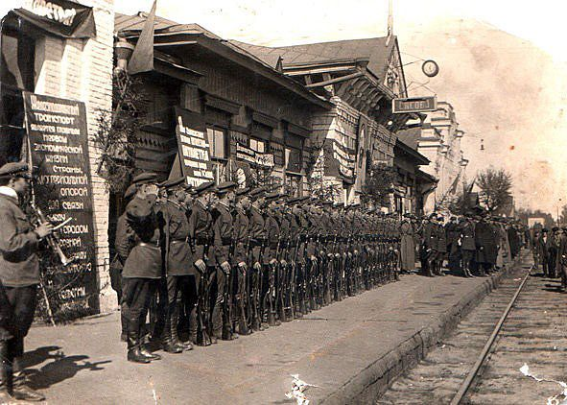
Построили железную дорогу.

Slide 35
Город наш рос, развивался, становился все краше, больше, выше.
«Ребята, а вы хорошо знаете свой город? Давайте проверим.
Мы отправимся в путешествие по городу на ковре-самолете. Во время путешествия,
мы должны разгадать кроссворд и прочитать ключевое слово (выделенное красным цветом).
Ну что, полетели?»
Говорим слова: « С вами мы уже в полете
На ковре, на самолете.
Он по небу быстро мчится,
Что же с нами приключится?
Сядем мы вот в этом месте
Будет очень интересно!»
Дети переходят на палас у телевизора. Задаю наводящие вопросы о первом объекте,
когда дети угадывают, появляется изображение. Небольшой рассказ детей об этом известном месте нашего города.
Открываем первое слово кроссворда.

Slide 37
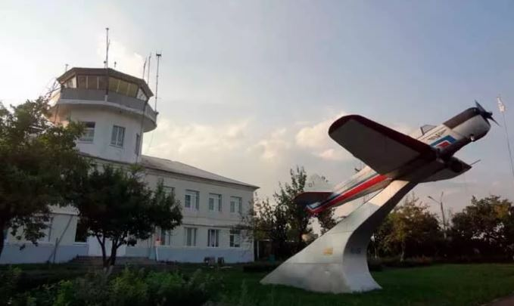
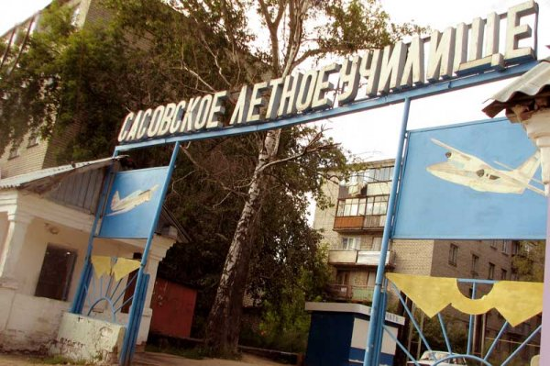
Первое слово « самолет». История Сасовского летного училища гражданской авиации начинается
с 1943 года.27 июня 1947 авиашколу переименовали в Сасовское летное училище Гражданской авиации.
3 января 1949 года постановлением Совета Министров № 18, в целях увековечивания памяти
Героя Советского Союза Тарана Григория Алексеевича, за успехи в деле подготовки лётных кадров
Сасовскому лётному училищу ГВФ было присвоено имя Героя Советского Союза Тарана Г.А.

Slide 38
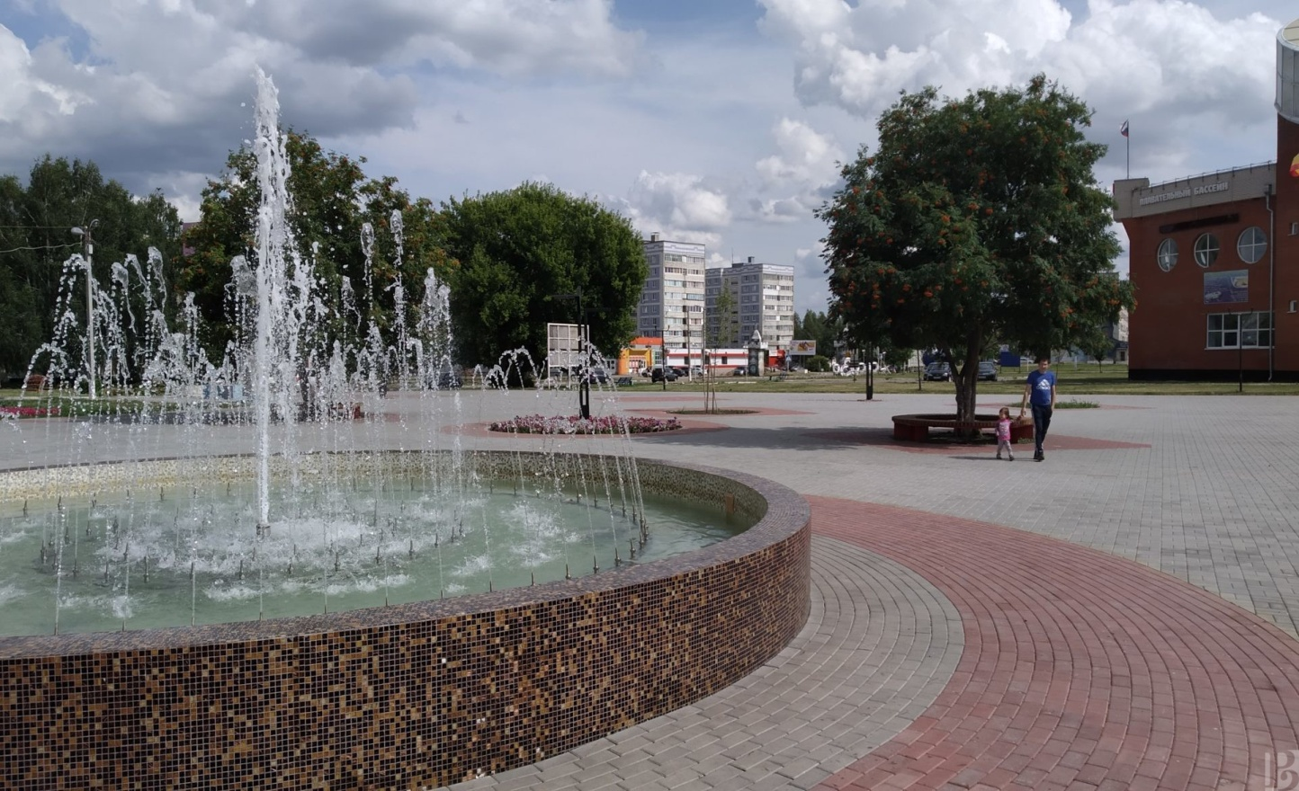
Второе слово « фонтан» - любимое место отдыха жителей города.

Slide 39
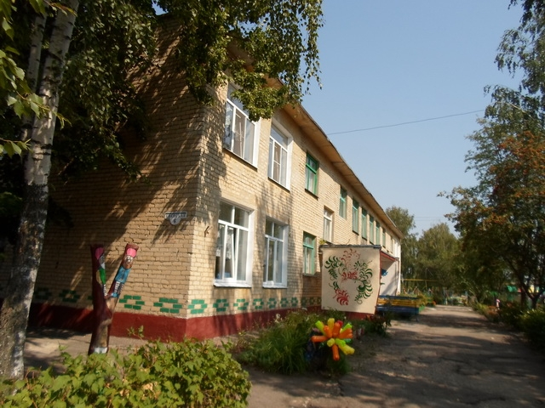
Третье слово «сад». Это наш детский сад №10 «Колокольчик».
Он был построен и введён в эксплуатацию Заводом торгового оборудования в 1980 году.

Slide 40
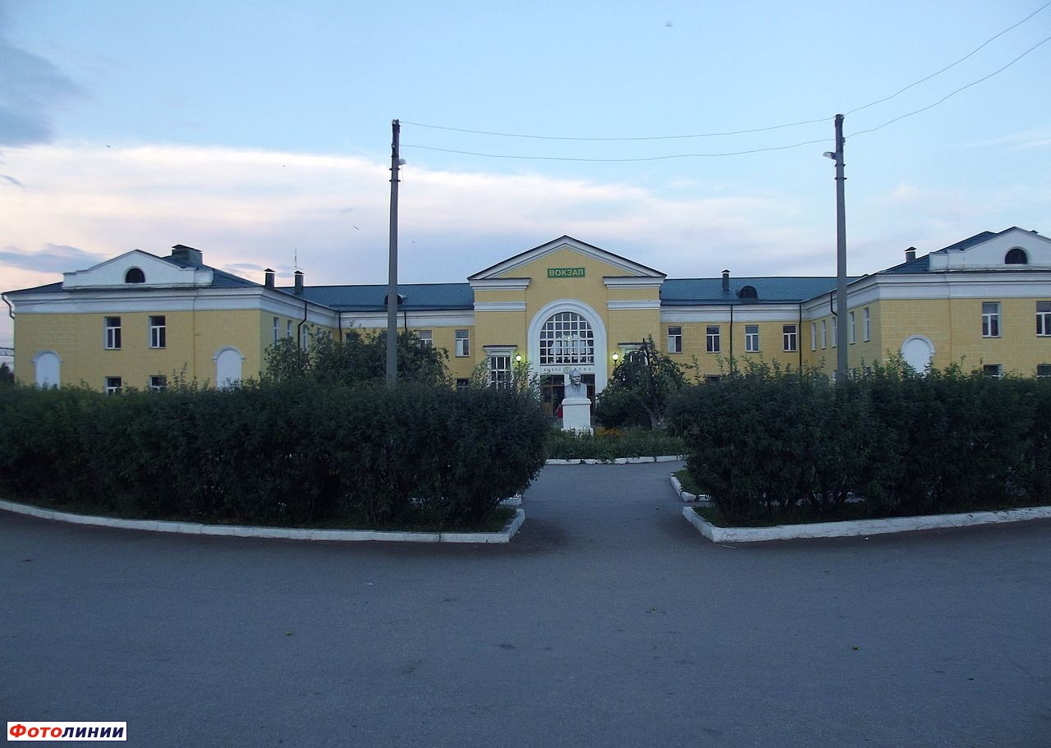
Четвертое слово «вокзал». В конце XIX веке в Сасово от Рязани была проложена железная дорога,
впоследствии продолженная далее на восток. В 1959 году линия была электрифицирована постоянным током,
во второй половине XX века проложен второй путь. Главная железнодорожная станция города является
пятой по величине в Рязанской области. На ней останавливается примерно половина поездов дальнего следования,
проходящих через Сасово. Пригородное сообщение обеспечивается электропоездами на Рязань, Кустарёвку,
Пичкиряево и дизельпоездами — на Свеженькую.
Современное здание было построено в 1960 году.

Slide 41
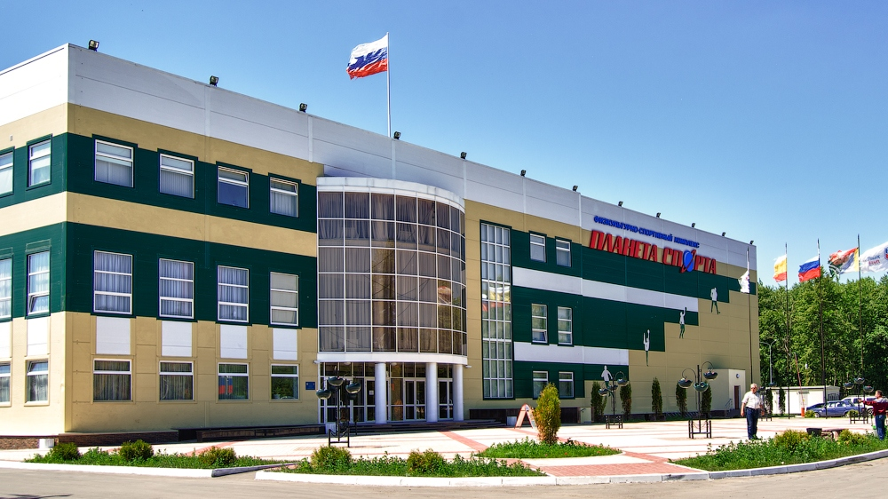
Пятое слово «ледовый». Физкультурно-спортивный комплекс «Планета спорта»
открыл свои двери для юных спортсменов 10 октября 2012 года и является одним из крупнейших комплексов
спортивного значения центрального федерального округа Российской Федерации.
Этот дворец очень понравился жителям города. Между собой они называют его просто «ледовый».

Slide 42
Шестое слово «мост». Он был построен в 1893 году. В этом же году была открыта железнодорожная станция
«Сасово». Сначала мост был деревянным, затем возникла необходимость усилить его конструкции в связи
с увеличением грузоперевозок из центра в отдаленные уголки России.
В годы Великой отечественной войны мост был стратегическим объектом.
В первые месяцы войны был хорошо замаскирован, так как вражеская авиация пыталась нарушить действие
этой жизненно важной транспортной артерии, по которой к фронту шли эшелоны с техникой и бойцами
Красной армии. По воспоминаниям старожилов, мост подвергался бомбежкам.
На защите его стоял зенитный расчет. Солдаты использовали различные хитрости,
чтобы обмануть вражеских летчиков. Они натягивали специальные сетки ,
которые делали мост незаметным с воздуха. Был создан ложный мост, который и бомбили немецкие самолеты.
Мост был сохранен и продолжал выполнять свои функции. После разгрома фашистов под Москвой
налеты прекратились. А с 1990 года мост имеет современный вид.
Движение по нему пассажирских и товарных поездов не прекращается ни днем, ни ночью.

Slide 43
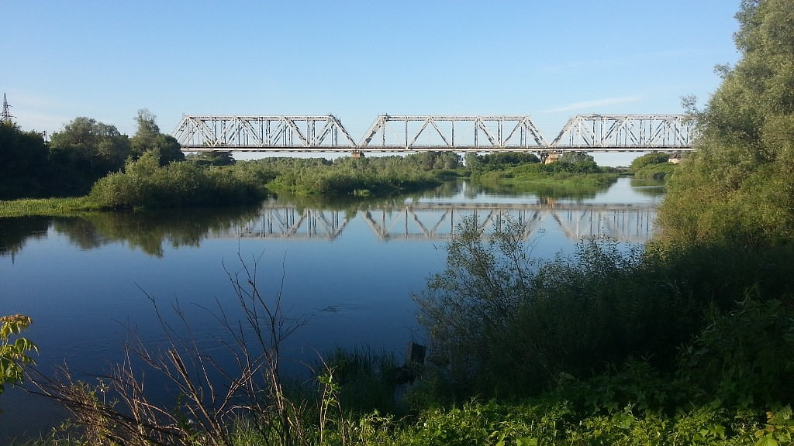

Slide 44
« Ребята, вот мы с вами разгадали кроссворд и прочитали ключевое слово. Это имя нашего родного города.
А что принято делать на день рождения?»
« Правильно, дарить подарки!»
Чтение стихов сасовских поэтов и поэтесс. (Екатерина Рыскова, Владимир Хомяков,
Марина Бочарова, Ольга Поэстова.)
Танцы: «Моряки», «за ВДВ».
«Ребята! Каждый город славен своими жителями: простыми рабочими, врачами, учителями, строителями и так далее.
Есть в нашем городе люди, которые много хорошего и полезного сделали для улучшения жизни в нашем городе.

Slide 45
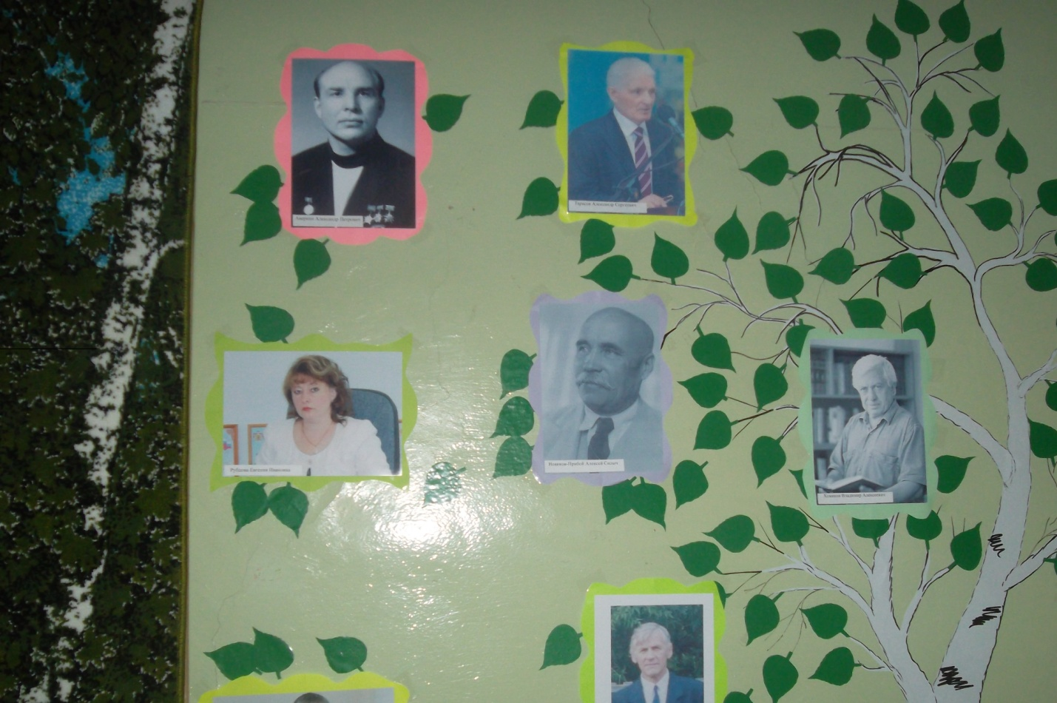

Slide 46
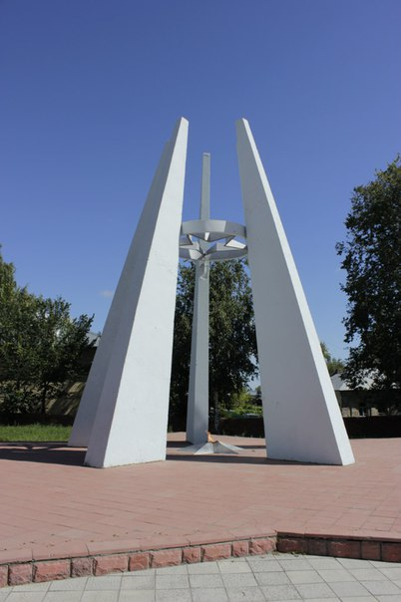
Мы свято чтим и помним героев –сасовцев, погибших на полях прошедшей войны.
Это Мишин, Азовкин, Типанов,
Молодцов, Грустнев, Малышев,
Шемаров В.М., Воронин
и многих других.

Slide 47
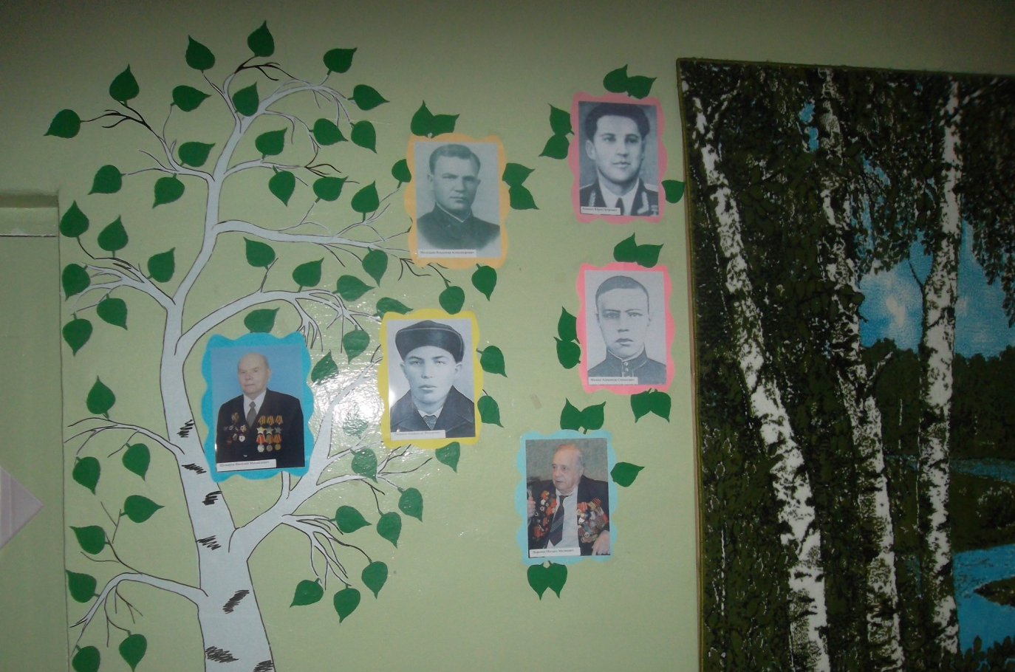

Slide 48
В заключении нашего праздника, дети исполняют песню ко дню рождения
любимого города.
(Дети берут шарики и становятся на песню)
После исполнения песни они выстраиваются в три колонны, образуя надпись:
С Днем Рождения Сасово!

Slide 49
Список литературы: 1. Алёшина Н. В. Знакомство дошкольников с родным городом – М. ТЦ. Сфера, 1999г 2. Алёшина Н. В. Патриотическое воспитание дошкольников – М, ЦГА, 2004 3. Якушева Т. А. Воспитание гражданско-патриотических чувств у ребенка старшего дошкольного возраста //
Дошкольная педагогика 2006г, №6 4. Комратова Н. Г., Грибова Л. Ф. Патриотическое воспитание детей 4-6 лет: методическое пособие. – М., 2007. 5. «Мы живем в России», гражданско-патриотическое воспитание дошкольников, Москва,
Издательство «Скрипторий», 2008г. 6. Рыбалкова И. Ознакомление с родным городом как средство патриотического воспитания
Дошкольное воспитание 2003г. №6 с 45-55

Slide 50
Спасибо за внимание!

